Slide 1
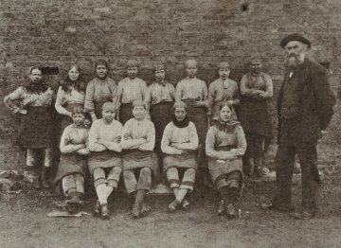
Donne impiegate in lavori accessori nelle miniere di carbone
in Inghilterra, fine del XIX secolo

Slide 2
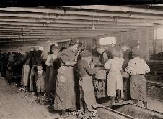
Donne e fanciulli al lavoro in una fabbrica di conserve
in Louisiana, 1908-13

Slide 3
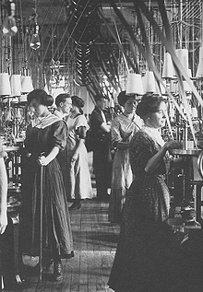
Operaie in una fabbrica tessile canadese ai primi del Novecento

Slide 4
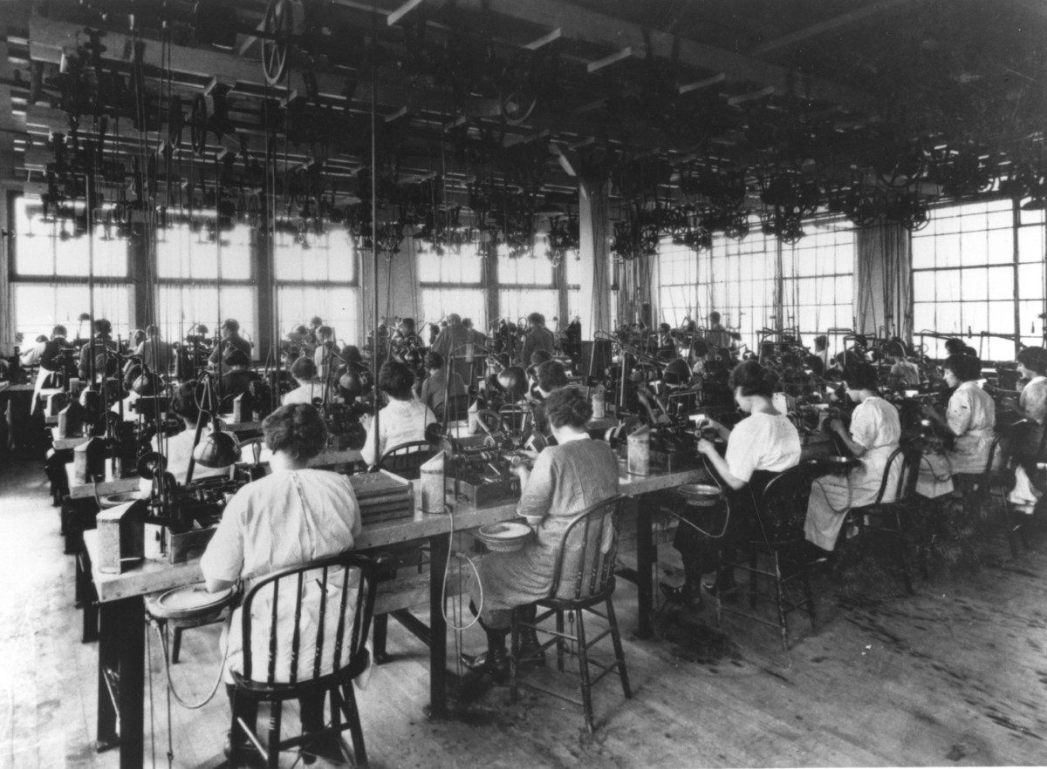
Donne al lavoro in una fabbrica di prodotti ottici negli Stati Uniti

Slide 5
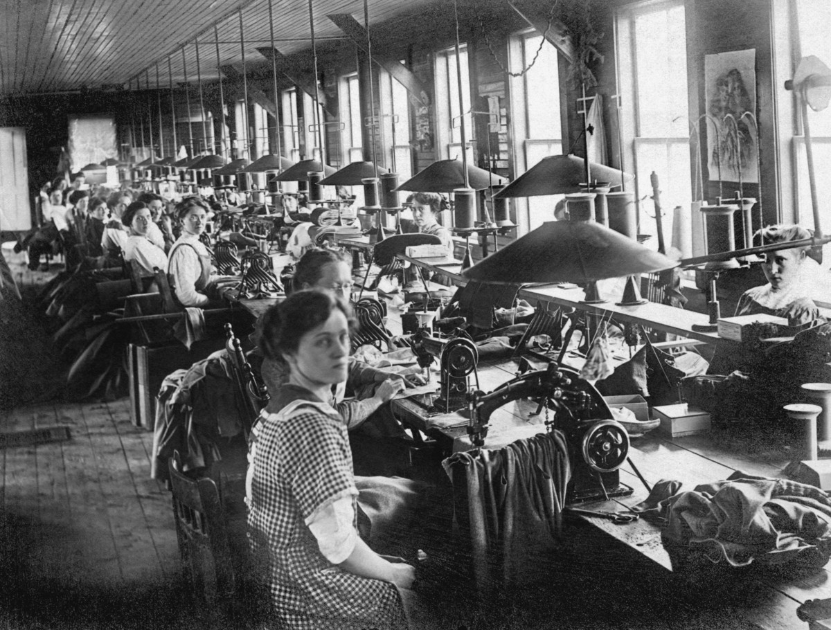
Fabbrica di indumenti nel Vermont, 1915 c.a

Slide 6
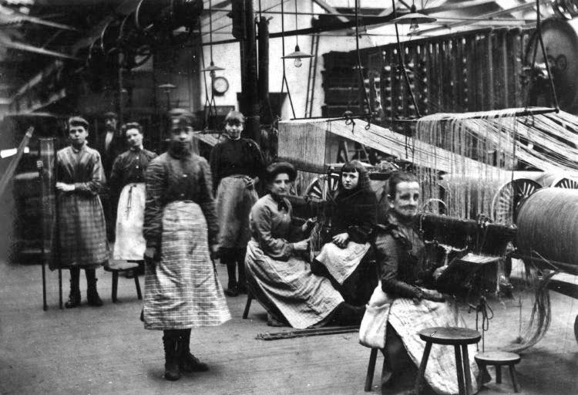
Fabbrica di juta in Scozia intorno al 1900

Slide 7
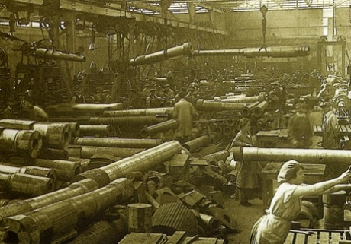
Con la prima guerra mondiale e il richiamo alle armi degli uomini, le donne entrano in massa nelle fabbriche, di armi e no. Qui siamo in Italia

Slide 8
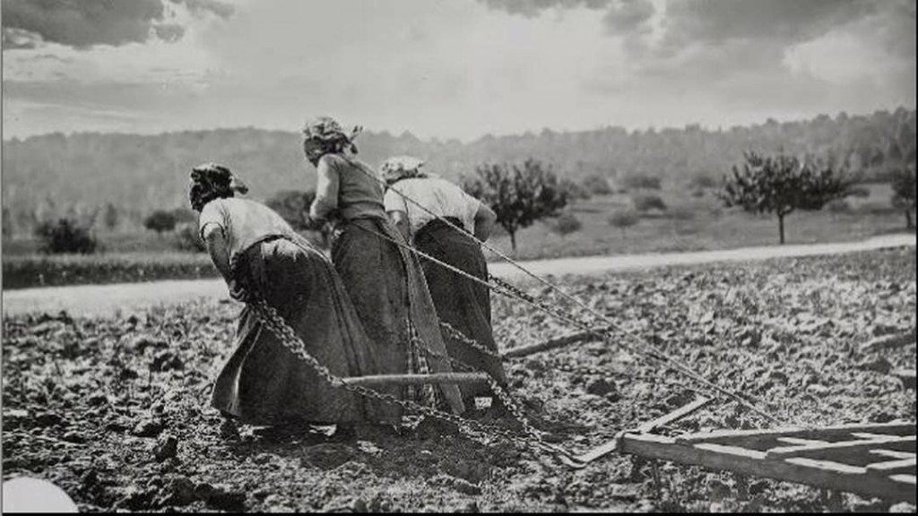
Contadine al lavoro nei campi in Piemonte

Slide 9
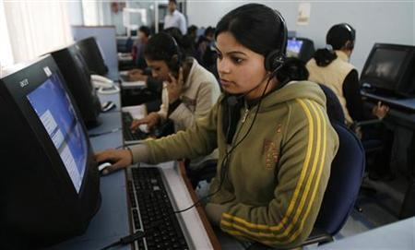
Donne in un call center in India, 2008

Slide 10
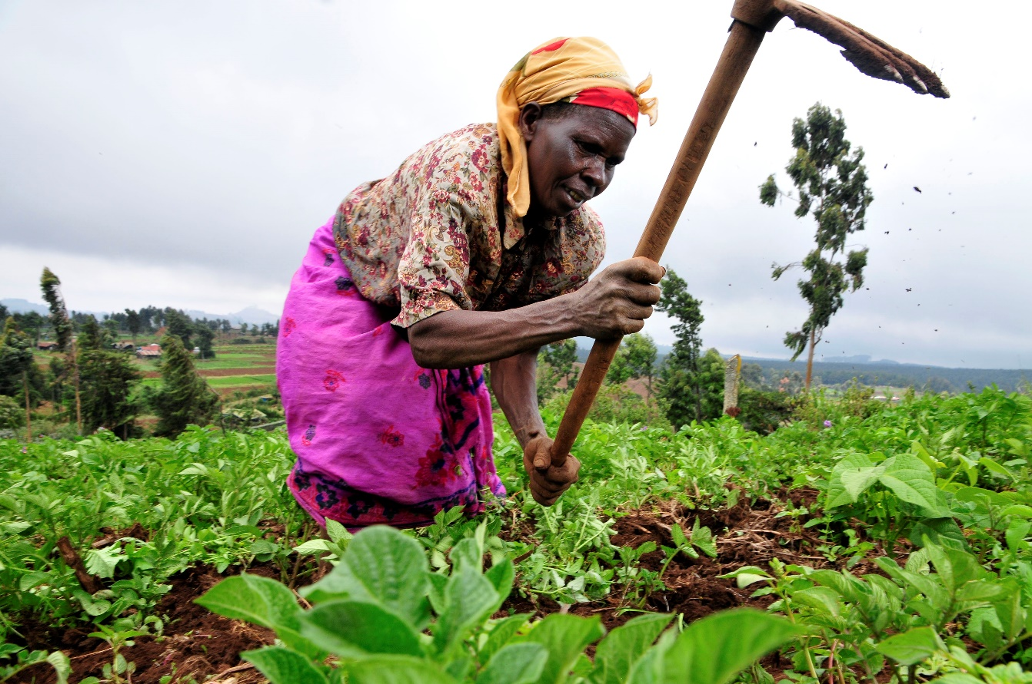
Una donna al lavoro della terra nel Kenya

Slide 11
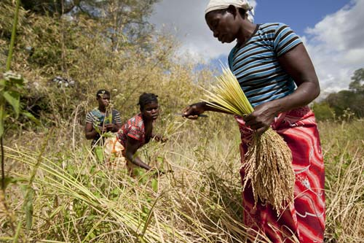
Women rice farmers in Africa

